Slide 1
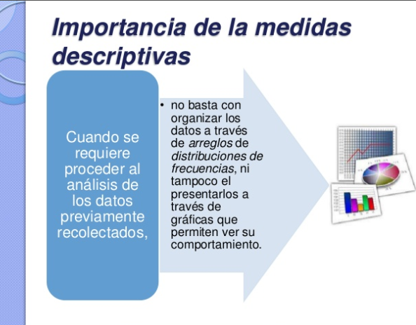
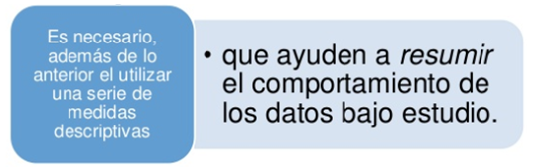

MEDIDAS DESCRIPTIVAS

Slide 2
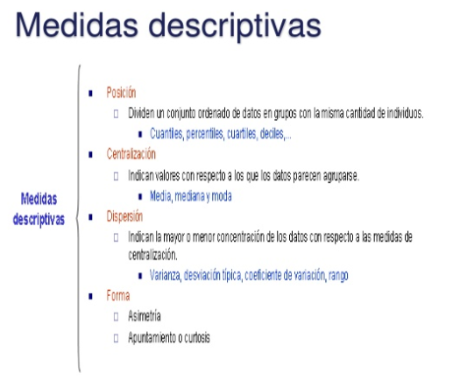
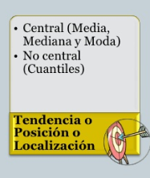
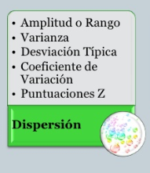
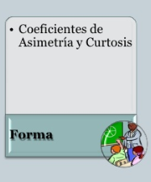
Resumiremos la información de los datos mediante medidas de fácil interpretación que reflejen sus características más relevantes. Las medidas resúmenes son útiles para comparar conjuntos de datos y para presentar los resultados de un estudio.

Slide 3
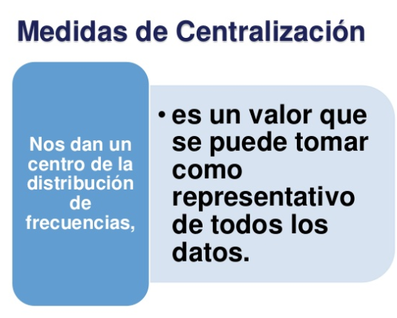
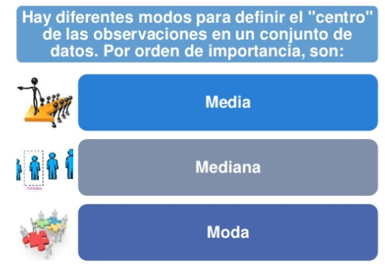


Slide 4

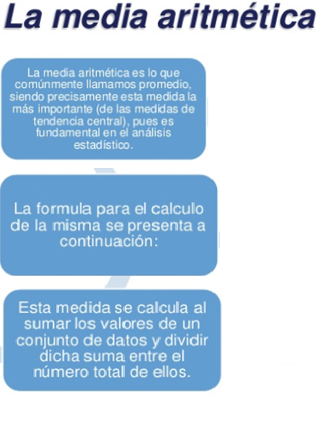
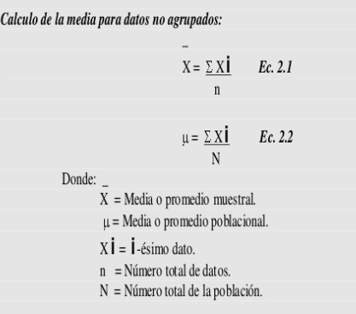
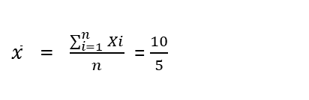
Ejemplo Se recolecta información acerca de la cantidad de máquinas que recibieron mantenimiento en 5 líneas de fabricación.
X₁ = 2 X₂ = 3 X₃ = 1 X₄ = 0 X₅ = 4
$\overline{x}$ = $\frac{\sum_{i=1}^{n}{Xi}}{n}$ = $\frac{10}{5}$
$\overline{x}$ = 2 se interpreta que, en promedio, 2 máquinas han recibido mantenimiento por líneas

Slide 5
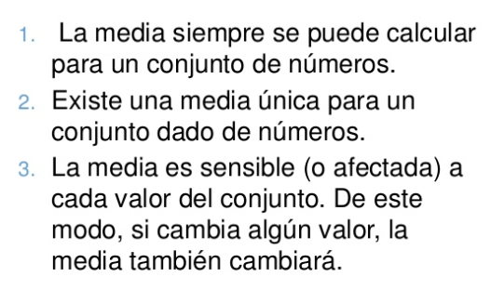
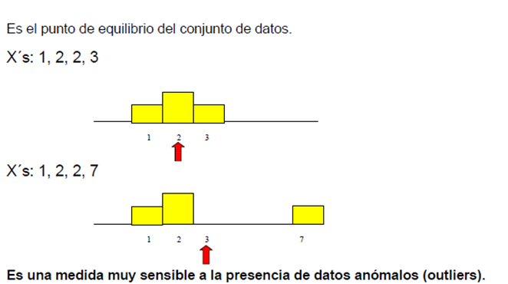
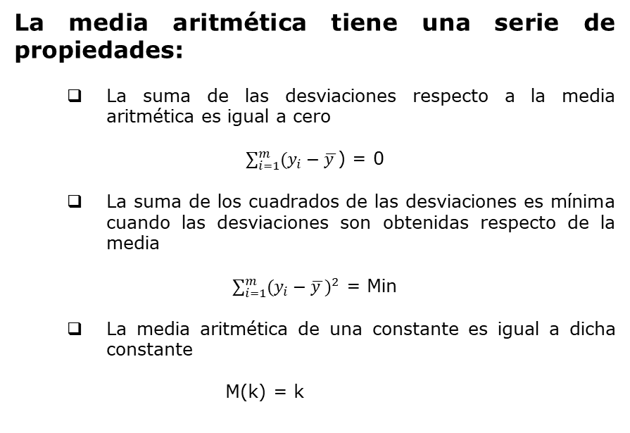
La media aritmética tiene una serie de propiedades:
  La suma de las desviaciones respecto a la media aritmética es igual a cero
$\sum_{i=1}^{m}{(y_{i}}−\overline{y }$) = 0
  La suma de los cuadrados de las desviaciones es mínima cuando las desviaciones son obtenidas respecto de la media
$\sum_{i=1}^{m}{(y_{i}}−\overline{y })^{2}$ = Min
  La media aritmética de una constante es igual a dicha constante
M(k) = k
La media aritmética del producto entre una constante y la variable es igual a la constante por la media de la variable
M(Y.k) = k . M(Y)
La media aritmética de la suma entre una variable y una constante es igual a la media de la variable más la constante
M(Y+ k) = M(Y) + k

Slide 6

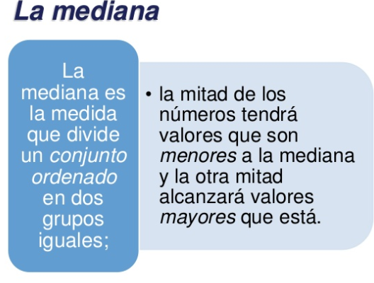
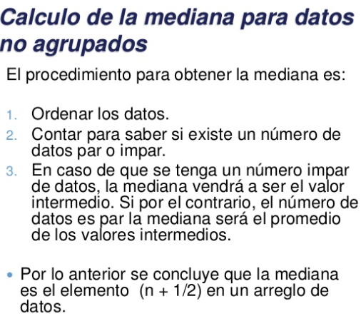
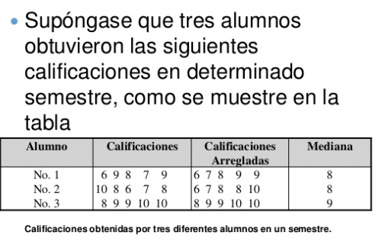

Slide 7

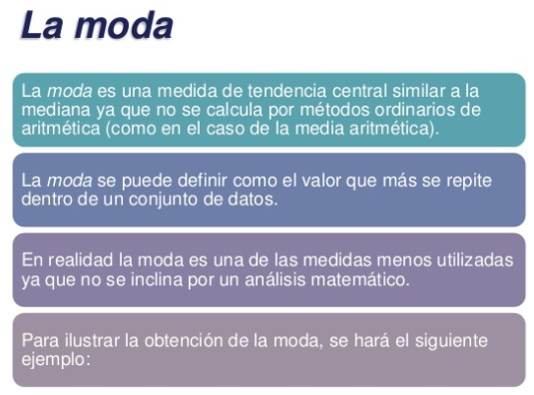
Ejemplo Un bibliotecario encuestó a 20 personas al salir de la biblioteca y les preguntó cuántos libros habían retirado la última semana. Las respuestas fueron las siguientes: 1 0 2 2 3 4 2 1 2 0 2 2 3 1 0 7 3 5 4 2
M_{d} = 2 es la cantidad de libros más frecuente que retiran

Slide 8
Tener en cuenta !!!!!!
Hay distribuciones que pueden tener más de una moda, se las conoce como distribuciones multimodales.
También, al igual que la mediana, los valores extremos no afectan indebidamente a la moda. A pesar de estas ventajas, la moda no se utiliza tan a menudo como medida de tendencia central, como se usan la media y la mediana.
Muchas veces, no existe un valor modal debido a que el conjunto de datos no contiene valores que se presenten más de una vez.
Otra desventaja consiste en que cuando los conjuntos de datos contienen dos, tres o más modas, es difícil interpretarlos y compararlos
Las distribuciones simétricas que sólo contienen una moda siempre tienen el mismo valor para la media, la mediana y la moda. En esos casos, no es necesario escoger la medida de tendencia central, pues ya está hecha la selección.
Cuando la población está sesgada negativa o positivamente, la mediana suele ser la mejor medida de posición, debido a que siempre está entre la moda y la media.
En cualquier otro caso, no existen guías universales para la aplicación de la media, la mediana o la moda como medidas de tendencia central para diferentes poblaciones. Cada caso deberá considerarse de manera independiente, de acuerdo con las líneas generales que se analizaron.

Slide 9
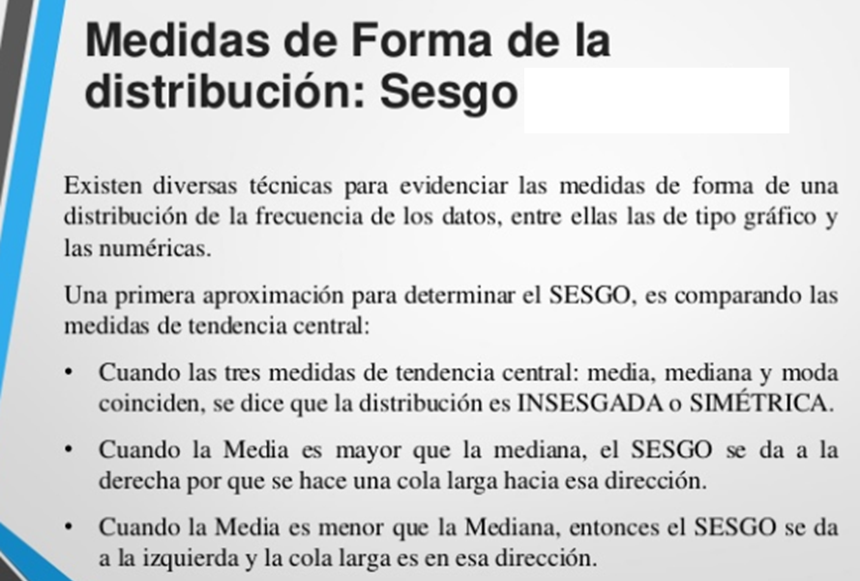

Slide 10
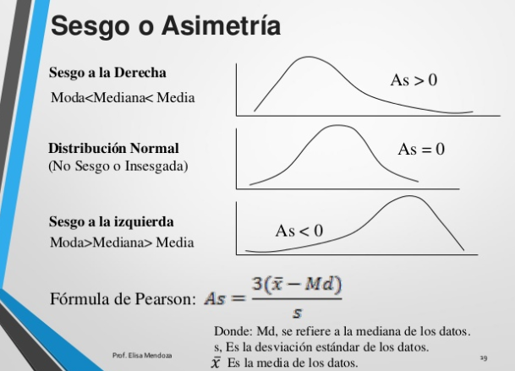

Slide 11
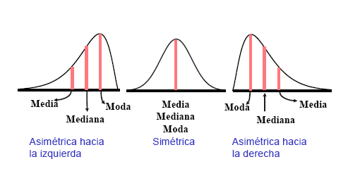
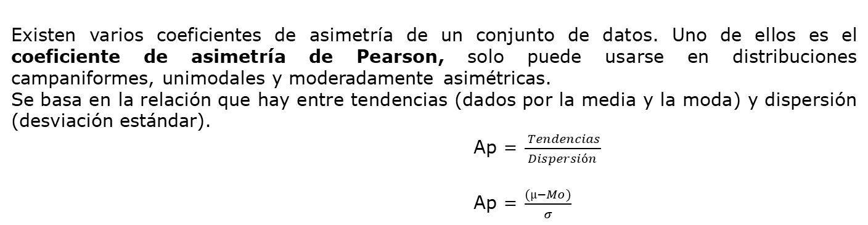
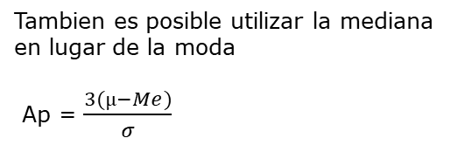

Existen varios coeficientes de asimetría de un conjunto de datos. Uno de ellos es el coeficiente de asimetría de Pearson, solo puede usarse en distribuciones campaniformes, unimodales y moderadamente asimétricas.
Se basa en la relación que hay entre tendencias (dados por la media y la moda) y dispersión (desviación estándar).
Ap = $\frac{ Tendencias}{Dispersión}$
Ap = $\frac{(µ−Mo)}{σ}$
Si la distribución es simétrica
µ = moda y Ap=0.
Si la distribución es asimétrica positiva o derecha la media se sitúa por encima de la moda y Ap>0.
Si la distribución es asimétrica negativa o izquierda la media se sitúa por debajo de la moda y Ap<0.
Tambien es posible utilizar la mediana en lugar de la moda
Ap = $\frac{3(µ−Me)}{σ}$
Ejemplo se cuenta con los datos de mediciones de diámetro de una pieza fabricada por una maquina:
1,2 1,5 1,9 2,4 2,4 2,5 2,6 3,0 3,5 3,8
Siendo μ = 2,48 M_{e} = 2,45 σ= 0,8176
Ap = = 0.11
La distribución tiene un leve sesgo a la derecha.
$\frac{3(2,48−2,45)}{0,8176}$

Slide 12
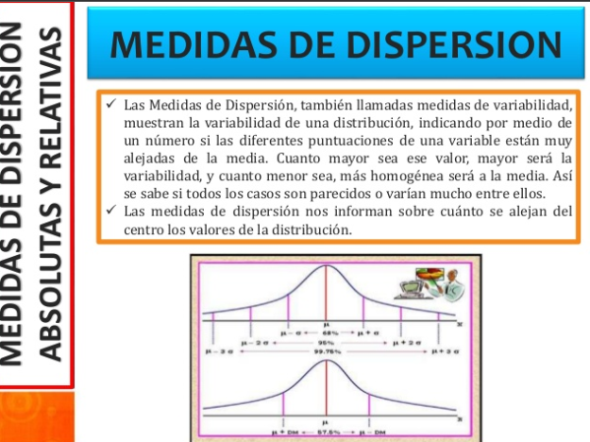

Slide 13
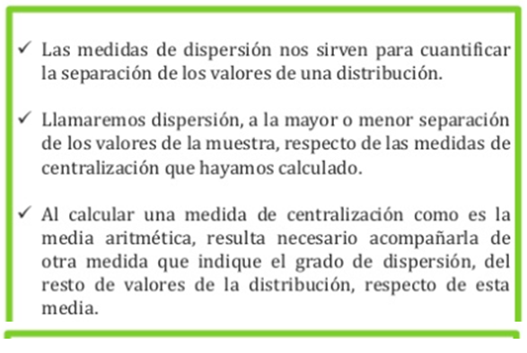

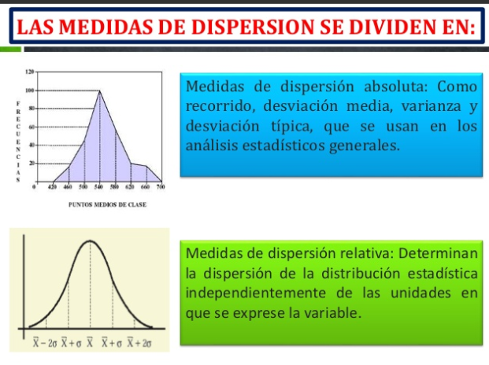
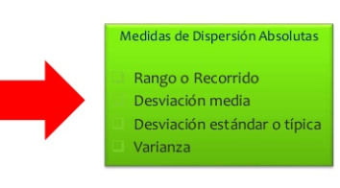
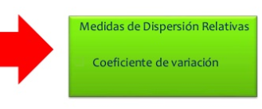

Slide 14
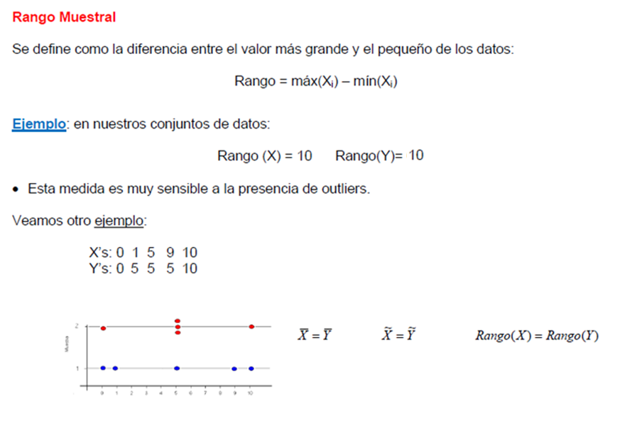

Slide 15
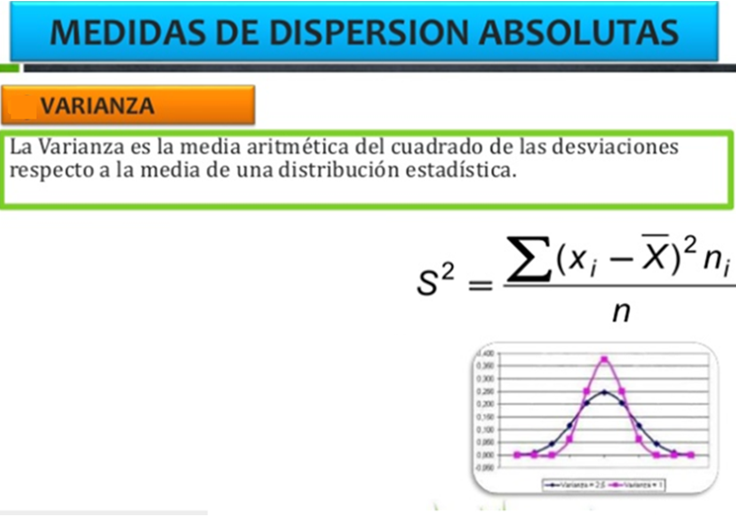
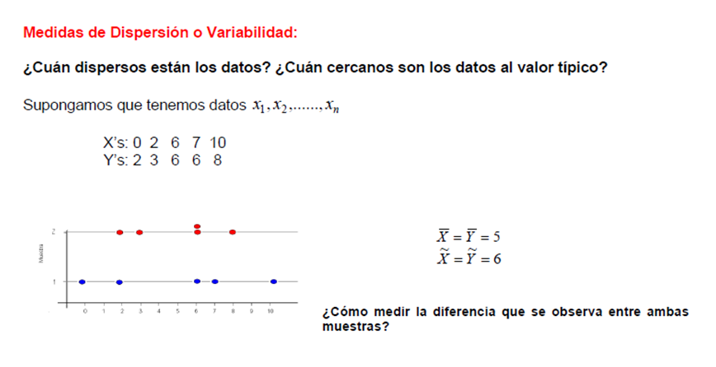

Slide 16
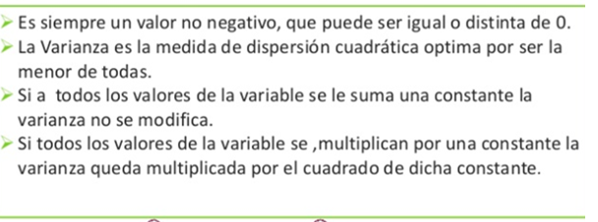
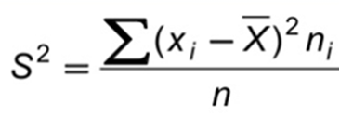
La varianza tiene una serie de propiedades:
La varianza es siempre una cantidad no negativa V(y) ≥ 0
La varianza de una constante es cero V(k) = 0
La varianza del producto de una constante por una variable es igual al cuadrado de la constante por la varianza de la variable
V(k.y) = K² V(y)
La varianza de la suma de una variable más una constante es igual a la varianza de la variable
V(y + K) = V(y)
Ejemplo Se usarán los datos con información de la cantidad de viajes semanales que hace al interior el supervisor de una empresa de semillas
X₁ = 2 X₂ = 3 X₃ = 1 X₄ = 0 X₅ = 4
= no tiene interpretación útil

Slide 17
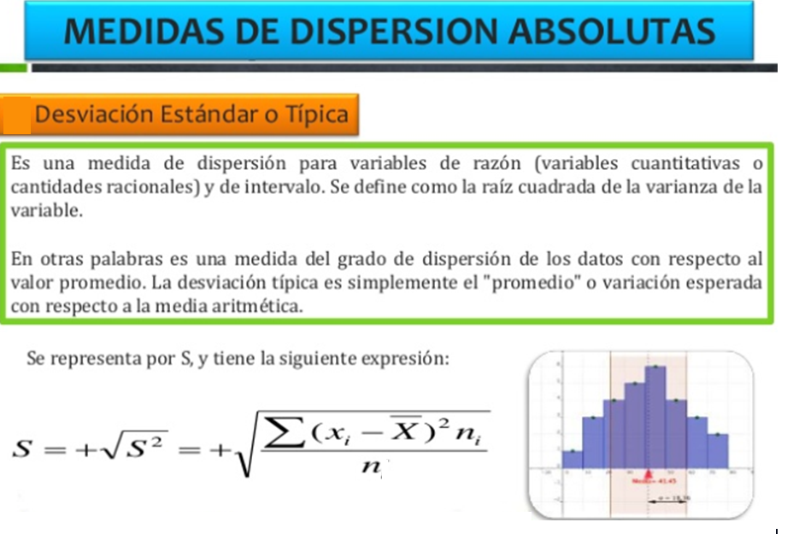

Slide 18
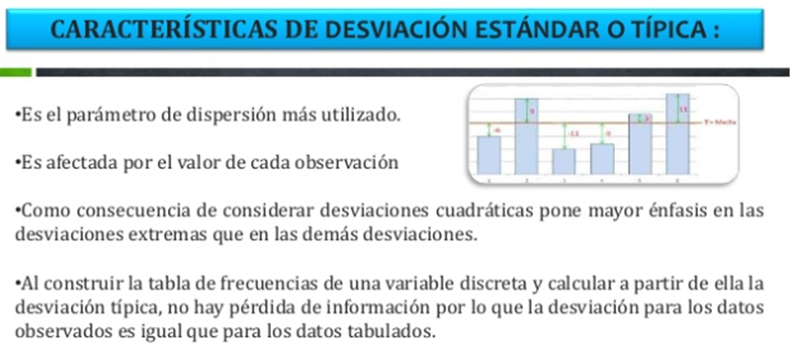
Ejemplo Usando los datos con información de la cantidad de viajes semanales que hace al interior el supervisor de una empresa de semillas
X₁ = 2 X₂ = 3 X₃ = 1 X₄ = 0 X₅ = 4
S² =
S = dispersión promedio en la cantidad de viajes

Slide 19
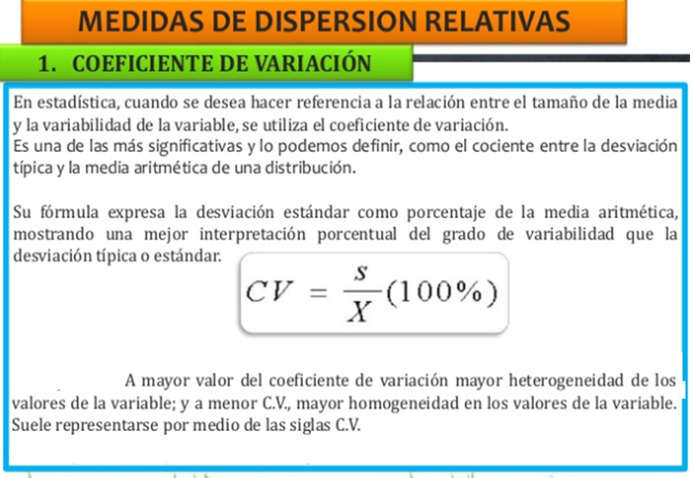

Slide 20
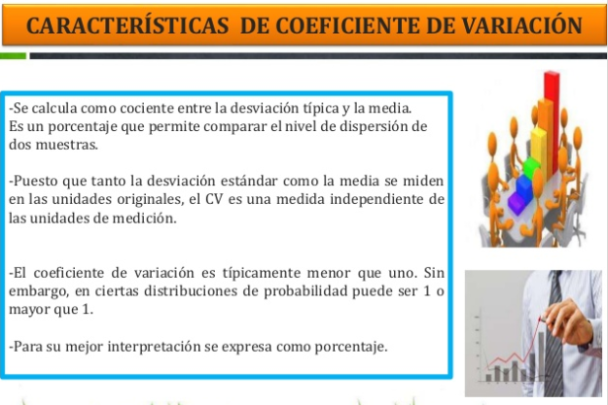
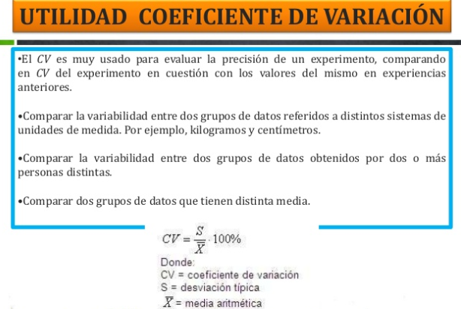

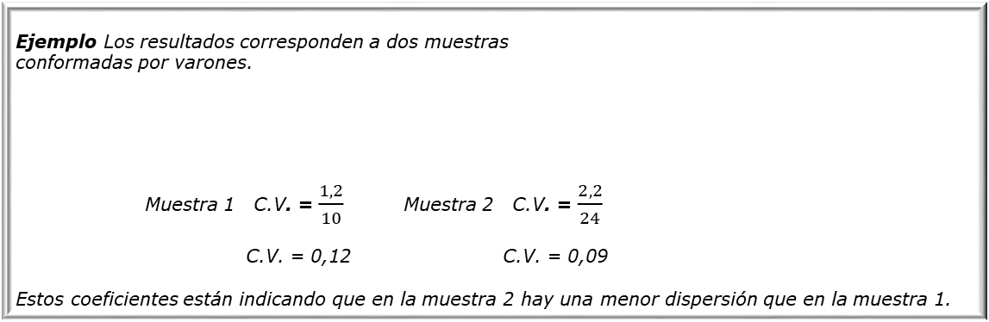
Ejemplo Los resultados corresponden a dos muestras
conformadas por varones.
Muestra 1 C.V. = $\frac{1,2}{10}$ Muestra 2 C.V. = $\frac{2,2}{24}$
C.V. = 0,12 C.V. = 0,09
Estos coeficientes están indicando que en la muestra 2 hay una menor dispersión que en la muestra 1.

Slide 21
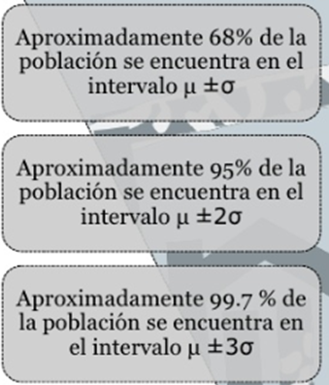
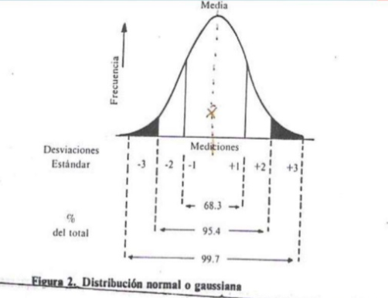
Se puede medir aún con más precisión el porcentaje de observaciones que caen dentro de un rango específico de una curva simétrica con forma de campana, como veremos mas adelante en distribución normal:

Slide 22
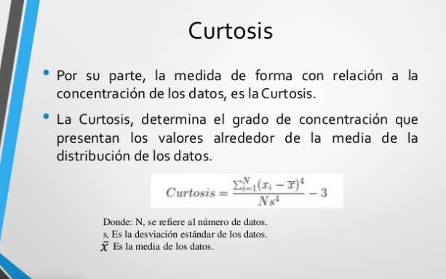
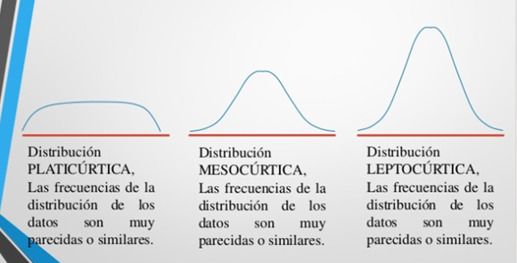
El Coeficiente de Curtosis de Fisher,
Los resultados pueden ser los siguientes:
Cur = 0 (distribución mesocúrtica).
Cur > 0 (distribución leptocúrtica).
Cur < 0 (distribución platicúrtica).

Slide 23
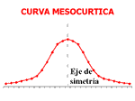
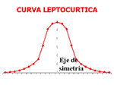
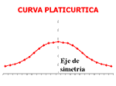
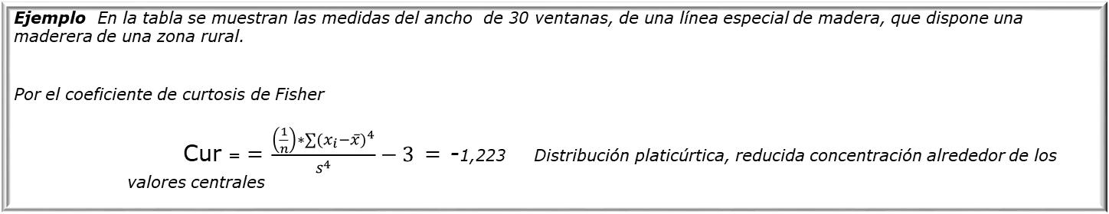
Distribución mesocúrtica: presenta un grado de concentración medio alrededor de los valores centrales de la variable (el mismo que presenta una distribución normal).
Distribución leptocúrtica: presenta un elevado grado de concentración alrededor de los valores centrales de la variable.
Distribución platicúrtica: presenta un reducido grado de concentración alrededor de los valores centrales de la variable.
Ejemplo En la tabla se muestran las medidas del ancho de 30 ventanas, de una línea especial de madera, que dispone una maderera de una zona rural.
Por el coeficiente de curtosis de Fisher
Cur = = $\frac{\left(\frac{1}{n}\right)∗\sum{{(x_{i}−\overline{x})}^{4}}}{s^{4}}−3$ = -1,223 Distribución platicúrtica, reducida concentración alrededor de los valores centrales
Ancho mts) | 1.20 | 1.21 | 1.22 | 1.23 | 1.24 | 1.25 | 1.26 | 1.27 | 1.28 | 1.29 | 1.30
Cantidad | 1 | 4 | 8 | 2 | 1 | 2 | 3 | 3 | 2 | 2 | 2

Slide 24
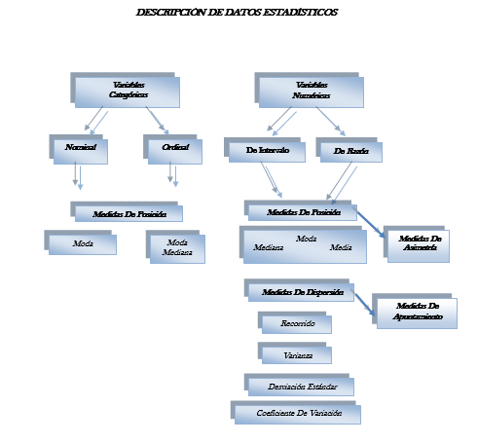
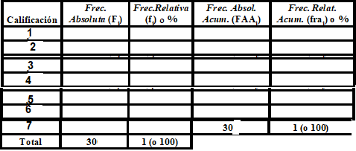
Problema de Investigación: Se quiere establecer el perfil de las industrias de conserva en función de algunas características.
Unidad de Análisis:
Industria de Conserva
Población:
Industrias de Conservas del país
Variables
- Tipo de Industria: se clasifica en industria tipo A, B, C o D. (cualitativa nominal)
- Nº de Empleados: se refiere al número de empleados en las líneas de producción. (cuantitativa discreta)
- Superficie: se refiere a los metros cuadrados (unidad de medida) disponibles para las áreas de producción. (cuantitativa continua)
- Calificación: calificación realizada por una institución pública sobre cumplimiento de ciertos estándares (Muy Bien, Bien, Regular, Mal). (cualitativa ordinal)
1
2
3
Datos
5
4
5

Slide 25
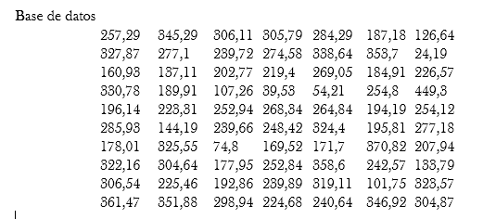
Ejemplo Integrador de los contenidos Unidad 1-2 y 3
Los siguientes datos provienen de una investigación efectuada en el Departamento de Diseño de Producto de una empresa de Software de computadores industriales.
El ensayo consistió en la aplicación de un test para medir el tiempo entre fallas de un cierto software. El “tiempo entre fallas” fue medido en segundo de CPU y el mismo fue agrupado en los siguientes intervalos de clase:
En base a esta información deberá responder:
a) ¿Cuál es la población?
b) ¿Cuál es la muestra?
c) ¿Cuál es la unidad estadística?
d) Identifique la variable analizada e indique de qué tipo es.
Conjunto de tiempos entre fallas para el software analizado, en tiempo y espacio determinado.
70 fallas
Software
“Tiempo entre fallas”. Continua.

Slide 26


e) ¿Qué tipo de frecuencia define la cantidad de fallas?
f) ¿Qué proporción de fallas existen para menos de 260 segundos? ¿Qué frecuencia define?
g) ¿Qué gráfica utilizaría para representarla? ¿Por qué?
Frecuencia absoluta.
0,57 Frecuencia Relativa Acumulada.
Histograma, Polígono de Frecuencias. Gráfica para variables continuas con n_{i} y h_{i.}
Tablas de Distribuciones de frecuencias

Slide 27
h) Calcule las medidas de posición e indique cuál de esas medidas de posición es la más adecuada, analizando la simetría de la distribución e interpretando el significado de cada una de ellas. ¿Qué conclusiones obtiene?
Calcule la desviación estándar ¿Qué indica?
M(y)= 242,48. Media: el tiempo promedio entre fallas es de 242,48 segundos.
me= 250,63. Mediana: el 50% de tiempos entre fallas es menor o igual a 250,63 segundos y el otro 50% es superior a este valor.
mo= entre 180 y 260 segundos. Moda: El Tiempo entre fallas más frecuente es entre 180 y 260 segundos.
Prácticamente simétrica. Medida apropiada: Media.
DS(y)= 85,71 La Desviación estándar puede interpretarse para indicar el grado de variabilidad de los datos acompañando al promedio y emplearse en el cálculo del CV. También puede interpretarse con el uso de la Regla Interpretativa que desarrollaremos en la Unidad Nº 7.

Slide 28
j) Obtenga el tiempo promedio resultante y la desviación correspondiente si se descubre que el tiempo considerado se excedía en 20 segundos
M (y) = 242,48 DS (y) = 85,71 → V (y) = 7.345,80
x = y – 20
M (x) = M (y-20) = M (y) –20 = 242,48 – 20 = 222,48
V (x) = V (y-20) = V (y) –V(20) = 7345,80→ DS (x) = 85,71

